Slide 1
H5 Rechtspositie van de leraar

Slide 2
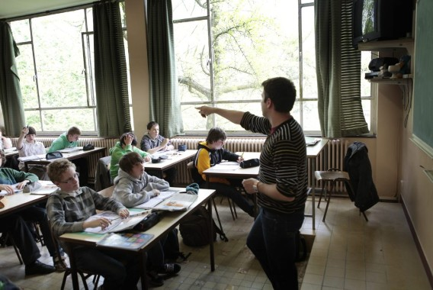
Mondige jongeren en veeleisende ouders wekken wrevel
'Ouders en leerkrachten begrijpen elkaar niet meer'
Binnenland
.
Het water tussen leerkrachten en ouders is dieper dan ooit. Ouders leggen te veel verantwoordelijkheid in de handen van leraren, die op hun beurt niet weten hoe ze de ouders dichter bij de school kunnen brengen. De remedie: ouders en leraars moeten opnieuw met elkaar leren praten

Slide 3
Dag van de leerkracht
Ze zullen het geweten hebben, de leerkrachten in het wijkschooltje in Gijzenzele: 5 oktober is de Dag van de Leerkracht. «Of we naar aanleiding daarvan niet alle leerkrachten van de school in de bloemen wilden zetten», vroeg ouder Ann Schoenmaekers voorzichtig in een brief en liet die tekenen door àlle ouders van de school. En omdat leerkrachten maar één keer per jaar officieel worden gevierd, stuurde Klasse naast de bloemen ook een heus dixielandbandje met de ouders mee. De juffen Lutgard, Agnes, Lieve, Jeanine, Katlijn, Marijke en Isabelle wisten niet wat ze zagen.

Slide 4
Communicatie
Heel wat ouders van hoogbegaafde kinderen botsen met de leerkracht van hun kinderen wanneer ze voor de zoveelste keer op gesprek gaan op school. Er zijn dan ook heel wat factoren die ervoor kunnen zorgen dat de communicatie tussen beide partijen scheef loopt.

Slide 5
Ouders veroordeeld voor fysiek geweld tegen leerkracht en directrice
Josephina V. (33) en Christiaan S. (40) waren op 26 januari van dit jaar naar de basisschool De Wijngaard getrokken in de Wijngaardstraat. Blijkbaar waren ze het niet eens met een aantekening in de agenda van een van hun kinderen en er ontstond een geschil. De directrice en een leerkracht werden daarbij geduwd en kwamen tegen de deurstijl terecht. Er wordt ook nog wat gebruld en getierd. Beiden dienden daarop onmiddellijk klacht in bij de politie.

Slide 6
Conflict op school
Meestal loopt het goed op school. Maar soms ga je niet akkoord met een beslissing, de aanpak van een leraar, de schoolrekening, een advies… Conflicten zijn lastig. Soms lopen ze uit de hand en verlammen ze. Waar ze snel worden opgelost, wint vaak iedereen: ouders én school.

Slide 7
WAAR HEBBEN OUDERS EN SCHOOL HET VAAKST EEN CONFLICT OVER? TOP 5
B-, C-attesten en tussentijdse adviezen
straffen en schorsingen
de aanpak van de leraar
te weinig aandacht voor leerproblemen
schoolkosten

Slide 8
Rechtspositie van de leerkracht
Doelstellingen:
Het begrip ‘mandaat’ kunnen toelichten in eigen woorden
De begrippen ‘beroepsprofiel van de leraar’ en ‘basiscompetenties van de beginnende leraar’ kennen en kunnen duiden in eigen woorden
De persoonlijke ontwikkeling m.b.t. de basiscompetenties voor de beginnende leraar die van toepassing zijn voor LEV kunnen toelichten bij de cursusonderdelen
De termen functieprofiel, functioneringsgesprek en evaluatie kunnen toelichten, alsook het onderlinge verband en de mogelijke gevolgen kunnen beschrijven
De tuchtprocedure voor leraren met de mogelijke tuchtstraffen kunnen toelichten

Slide 9
Het mandaat
LERAAR
school
Mandaat
Rechten en plichten
LEERLING
OUDERS
Keuze van de school

Slide 10
Mandaat: wederzijdse plicht tot samenwerking
Contactmomenten
Wederzijds vertrouwen en respect
Discrete omgang met informatie
FG 6: de leraar als partner van ouders/verzorgers

Slide 11
Rechten en plichten van de leerkracht: Bronnen
Decreet rechtspositie
Arbeidsreglement en arbeidsovereenkomst
Algemeen Reglement voor het Katholiek Onderwijs
Opdrachtverklaring van het Katholiek Onderwijs in Vlaanderen
Strafrechterlijke feiten (kunnen ook tot tuchtsanctie leiden)
8

Slide 12
Rechten en plichten van de leerkracht: Decreet rechtspositie
Art. 9: personeelsleden worden verplicht het belang te behartigen van de leerlingen en de onderwijsinstelling waarin zij tewerkgesteld zijn.
Art. 11: Zij moeten zich in hun dienstbetrekkingen en in de omgang met leerlingen en het publiek op een correcte wijze gedragen en alles vermijden wat het vertrouwen van het publiek kan schaden.
Art. 12: zij mogen hun gezag niet aanwenden voor politieke of commerciële doeleinden
Art. 13: zij mogen, behoudens overmacht, de uitoefening van hun ambt niet onderbreken zonder voorafgaande toestemming van de rechtstreekse hiërarchische overheid.
Art. 14: zij moeten het ambtsgeheim bewaren
Art. 15: de personeelsleden moeten in de uitoefening van hun ambt de verplichtingen die voortvloeien uit de specificiteit van het opvoedingsproject naleven
…
9

Slide 13
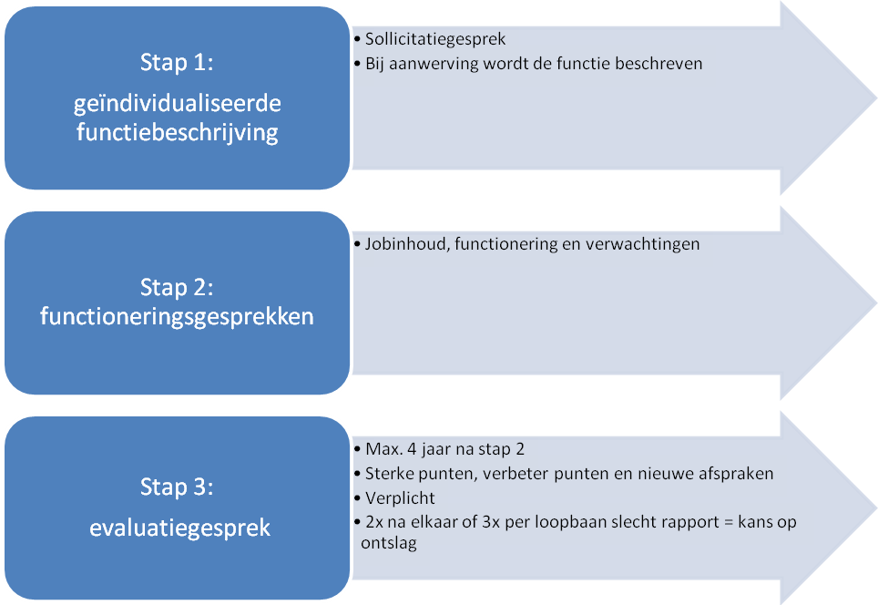
Rechten en plichten van de leerkracht: functionerings- en evaluatieprocedure

Slide 14
Rechten en plichten van de leerkracht: functionerings- en evaluatieprocedure
Waar sta jij als leerkracht op dit moment?
SWOT-analyse o.b.v. FG/BC
De leraar als
Begeleider van leer- en ontwikkelingsprocessen
Opvoeder
Inhoudelijk expert
Organisator
Innovator/onderzoeker
Partner van ouders/verzorgers
Partner van een schoolteam
Partner van externen
Lid van de onderwijsgemeenschap
Cultuurparticipant

Slide 15
Wat actua
https://www.tijd.be/politiek-economie/belgie/vlaanderen/recordaantal-leerkrachten-in-vlaanderen-geschorst/9981719.html

Slide 16
Rechten en plichten van de leerkracht: tuchtprocedure
Problemen tussen personeelslid en IM?
(enkel voor TADD en VB)
Stap 1: conflictbeheersing
kleine problemen
(vb.fout taalgebruik, te laat ingediende jaarplannen, ...)
afdwingbare maatregelen
(personeelslid moet akkoord gaan maar mag ook zelf voorstellen doen)
informeel gesprek
+ verslag
(gesprek tss. IM en personeelslid+verslag voor tuchtdossier)

Slide 17
Rechten en plichten van de leerkracht: tuchtprocedure
Stap 2: tuchtprocedure
Max. 6 maanden Na aangetekend Via oproepingsbrief Binnen 6
na de feiten schrijven binnen achter gesloten maanden na redelijke termijn deuren verhoor
via aangetekend
schrijven
Onderzoek
Tuchtrechterlijke vervolging
Tuchtverhoor
Proces-verbaal + beslissing

Slide 18
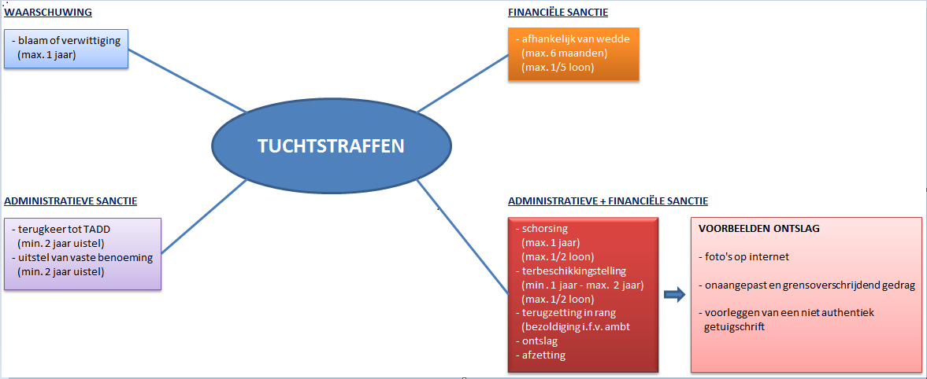
Rechten en plichten van de leerkracht: tuchtprocedure
(Stap 3): Mogelijke tuchtstraffen

Slide 19
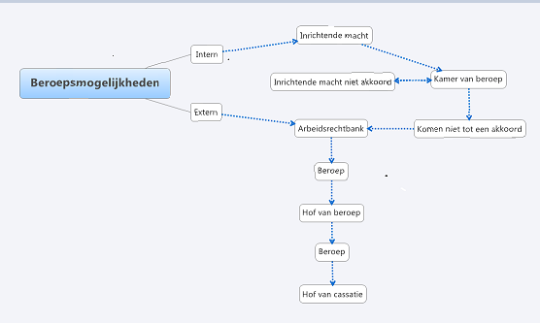
Rechten en plichten van de leerkracht: tuchtprocedure
Stap 4: Beroepsmogelijkheden

Slide 20
Magda of magdanie?
“Ik geef les in een secundaire school van het katholiek onderwijs. Ik heb een functiebeschrijving gekregen waarin vermeld staat dat ik verplicht ben om mee te gaan op meerdaagse studiereizen. Is dat zo? Mag dat worden opgenomen in een functiebeschrijving?”

Slide 21
Magda of magdanie?
“Ik werk als opvoeder in een internaat van het katholiek onderwijs. Ik heb aan mijn directie gevraagd of ik mijn personeelsdossier mag inkijken, maar men heeft dit geweigerd. Kan dat zomaar?”

Slide 22
Magda of magdanie?
“Ik ben een vastbenoemde leerkracht in het gemeenschapsonderwijs. Vorig schooljaar kreeg ik een evaluatie onvoldoende. In mijn dossier zaten toen een aantal persoonlijke nota’s opgesteld door mijn eerste evaluator. Kunnen deze nota’s bij een nieuwe evaluatieprocedure opnieuw gebruikt worden?”

Slide 23
Magda of magdanie?
“Ik ben leerkracht aan een stedelijke kunstacademie. In mijn functiebeschrijving staat dat ik intensieve nascholing moet volgen voor het instrument saxofoon. Mijn inrichtende macht weigert nu de terugbetaling van het cursusgeld, de partituren en de verplaatsingskosten voor deze nascholing. Kan dit zomaar?”

Slide 24
Magda of magdanie?
“Een vechtpartij tijdens een dronken avondje uit is me zuur opgebroken… de correctionele rechtbank heeft me wegens opzettelijke slagen en verwondingen een voorwaardelijke gevangenisstraf van zes maanden gegeven. Ik ben vastbenoemd in het onderwijs en vraag mij nu af of ik hierdoor mijn rechten op een overheidspensioen zal verliezen, ik heb zoiets gehoord.”

Slide 25
Magda of magdanie?
“Ik ben vastbenoemd als leerkracht in een school van het stedelijk onderwijs. Mijn schoolbestuur beweert dat ik acht maanden geleden een aantal dagen ongewettigd afwezig was en heeft me nu, ondanks mijn verweer op de hoorzitting, een tuchtsanctie opgelegd. Men gaat gedurende één jaar één vijfde van mijn wedde inhouden. Ik ben een alleenstaande moeder va twee kinderen en kan dit geld moeilijk missen. Kan ik in beroep gaan tegen deze beslissing?”

Slide 26
Om over na te denken
De ruimtevaarder (Kommil Foo)

